Slide 1
Estructura de Datos y Algoritmos
ITBA 2025-Q2

Slide 2
Análisis de posibilidades para “lista lineal simplemente encadenada con header para dar soporte a un índice” (análisis del peor caso, complejidad temporal)
 | Búsqueda | Inserción | Borrado
Arreglo ordenado por clave de búsqueda | O(log n) | O(n) | O(n)
Lista Lineal Simplemente Encadenada Ordenada con Header | ✗ O(n) | ✗ O(n) | ✗ O(n)

Slide 3

Ninguna ventaja????
Parecía que mejoraba en inserción/borrado…

Slide 4
Para borrar/insertar un elemento hay 2 situaciones que se dan:
a) borrar/insertar un elemento recorriendo desde el header
b) borrar/insertar un elemento sin buscarlo (estamos apuntando al elemento que queremos borrar, por ejemplo, haciendo uso del iterador)
En el arreglo ordenado, esa operación es O(n), porque:
En el “caso a” tenemos que la búsqueda se hace en O(log n), pero todo empeora debido al movimiento de datos para garantizar contigüidad lo que se hace en O(n)
Análogamente, en el “caso b” accederlo es O(1), pero debido al movimiento de datos para garantizar contigüidad, termina siendo O(n)
O sea: siempre es O(n) !!!!

Slide 5
En la lista lineal simplemente encadenada ordenada, la operacion dependen si es “caso a” o “caso b”.
En el “caso a” tenemos que la búsqueda se hace en O(n). Aunque no hay movimiento de datos porque no se precisa contigüidad, la operación es O(n).
En cambio, en el “caso b” estamos parados en el elemento y y como no hay movimiento de datos para garantizar contigüidad, entonces sería O(1). Para estar “apuntando al elemento a borrar” vamos a colocar el remove() en el iterador.

Slide 6
Por eso Java tiene como “opcional” el método remove() en la interface “Iterator”. Si en vez de remove() de lista se usa remove() de operador, la complejidad es O(1).
Sigamos la especificación de Java:
Remove de iterador tiene que invocarse luego de un next()
No se pueden invocar 2 remove() seguidos (tiene que haber un next() en el medio)
Si no se satisfacen esas condiciones se lanzar excepción “IllegalStateException”

Slide 7
TP 3C- Ejer 6.2
Implementar la clase SortedLinkedListWithHeader el nuevo iterador que permite remove().

Slide 8
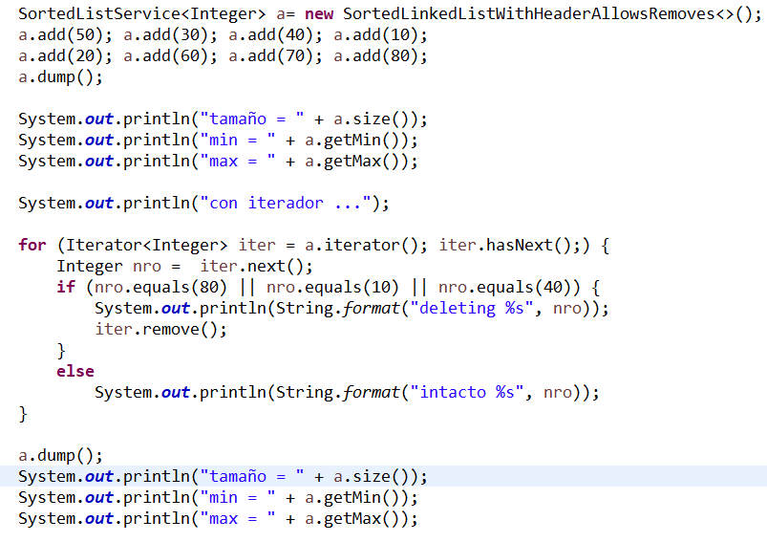
Caso de Uso
10
20
30
40
50
60
70
80
tamaño = 8
min = 10
max = 80
con iterador ...
deleting 10
intacto 20
intacto 30
deleting 40
intacto 50
intacto 60
intacto 70
deleting 80
20
30
50
60
70
tamaño = 5
min = 20
max = 70

Slide 9
Otro detalle más. Si el iterador es con “remove” hay cosas que no pueden chequearse y pueden producir un problema en tiempo de ejecución: uso de cursores anidados, donde uno de ellos elimina un elemento (el otro que había chequeado que había elementos obtiene un error porque el elemento ya no está)

Slide 10
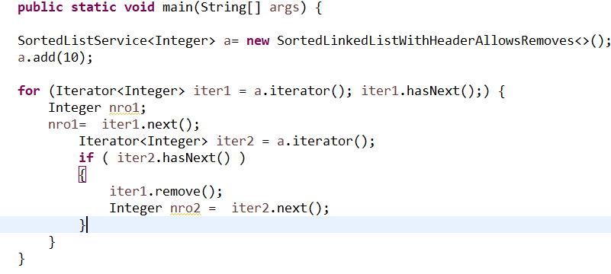
Posible Problema!

Slide 11
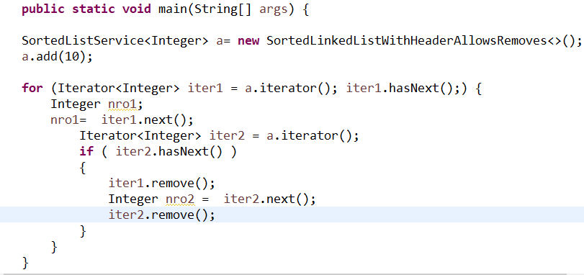
O bien, este otro problema

Slide 12
Importante
No invocar en el remove del cursor:
delete(current.value);
Con el objetivo de reusar código porque en ese caso se pierde O(1)!!!
Estaría recorriendo desde el header. Atención!

Slide 13
Aclaraciones
La implementación de iterador con remove() en O(1) no es algo trivial. Es mucho más complicado que con iterador readonly. Implícitamente hay muchos casos que resolver. Es un autómata con estados por los que se va pasando frente a las operaciones invocadas sobre el iterador.
Típicamente se resuelve:
Tres variables: prev, current, forward que se van moviendo “casi siempre” paralelamente y a un elemento de distancia.
También se puede hacer con dos variables: prev y current
En cualquier caso: NO COPIAR A UNA ESTRUCTURA (colección ) PARALELA.

Slide 14
 | Búsqueda | Inserción desde el header | Inserción desde iterador | Borrado desde el header | Borrado desde iterador
Arreglo ordenado por clave de búsqueda | O(log n) | O(n) | O(n) | O(n) | O(n)
Lista lineal simplemente encadenada ordenada por clave de búsqueda | O(n) | O(n) | O(1) | O(n) | O(1)

Slide 15
Como se observa, la complejidad del código del Nuevo iterador reside en que hay que tener varios punteros.
Si el almacenamiento no es un problema, se puede trabajar con una lista lineal doblemente encadenada ordenada que soluciona este problema!
Ventaja adicional: permitiría ofrecer iterar sobre la estructura ordenada en forma asc/desc fácilmente!!!

Slide 16
Analizando otras alternativas
Alternativa: “Lista lineal doblemente encadenada con header”
Header: $2222”
3, bla bla bla
$AAFF
$ 2222
Dato…
$AAFF
$0023
Dato…
…
…
$ 112E
$ 0023
Dato…
null
$112E
$ AAFF

Slide 17
Definición Lista Lineal Doblemente Encadenada con Header
Es una estructura de datos compuesta por:
un elemento distinguido llamado “header” que tiene la referencia del primer elemento y además información global de la lista.
Cada nodo/elemento (común) almacena 3 cosas: su info y la referencia a los elementos previo y siguiente.

Slide 18
Variante para Índice
Definición Lista Lineal Doblemente Encadenada Ordenada con Header
Es una lista lineal doblemente encadenada con header que además mantiene los elementos ordenados con algún criterio de ordenación.

Slide 19
Es decir,
Hay 2 tipos de nodos: header y comunes.
El nodo header no tiene que ser comparable. Hay uno solo de ese tipo de nodo!
Los nodos comunes tienen que poder compararse entre sí.

Slide 20
Precisamente Java implementa LinkedList.java con una lista “doblemente encadenada” a través de
Buscar el código!!

Slide 21
Otras variantes de listas?
Circulares simplemente encadenadas, Circulares doblemente encadenadas.
Posibles aplicaciones?
Consideraciones en las implementaciones de listas circulares?

